Slide 1
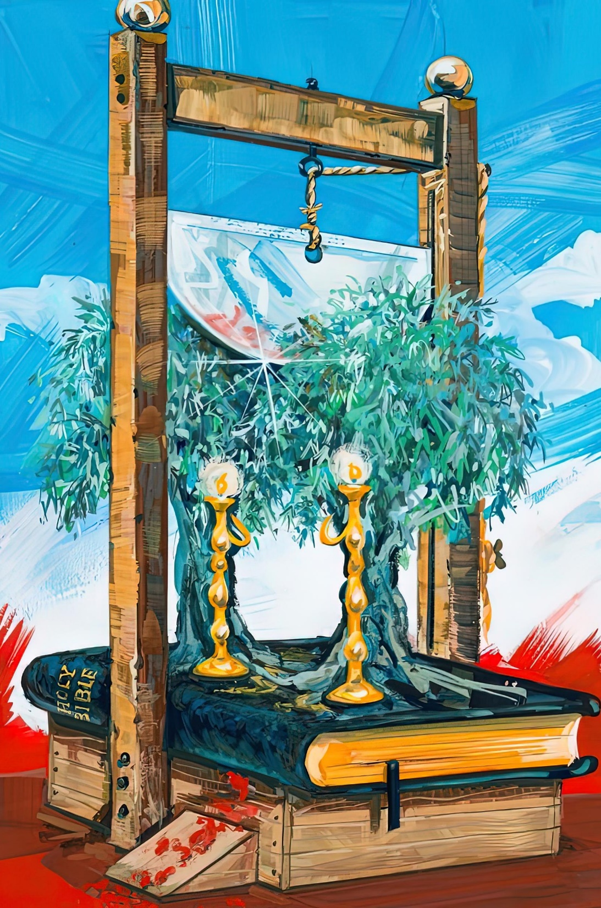
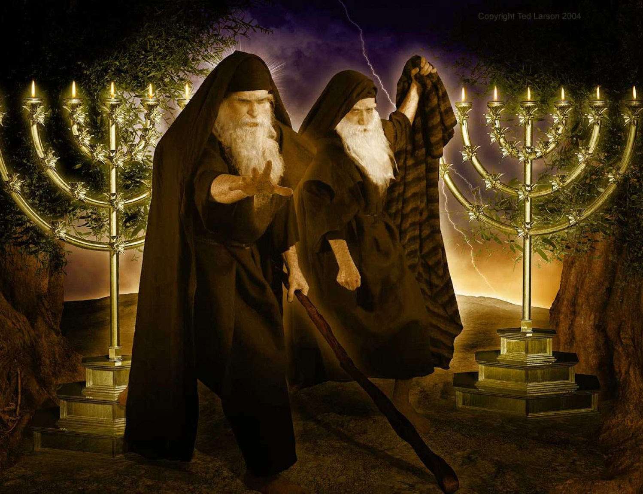
DVA SVEDOKA
6. pouka za 11. maj 2024.

Slide 2
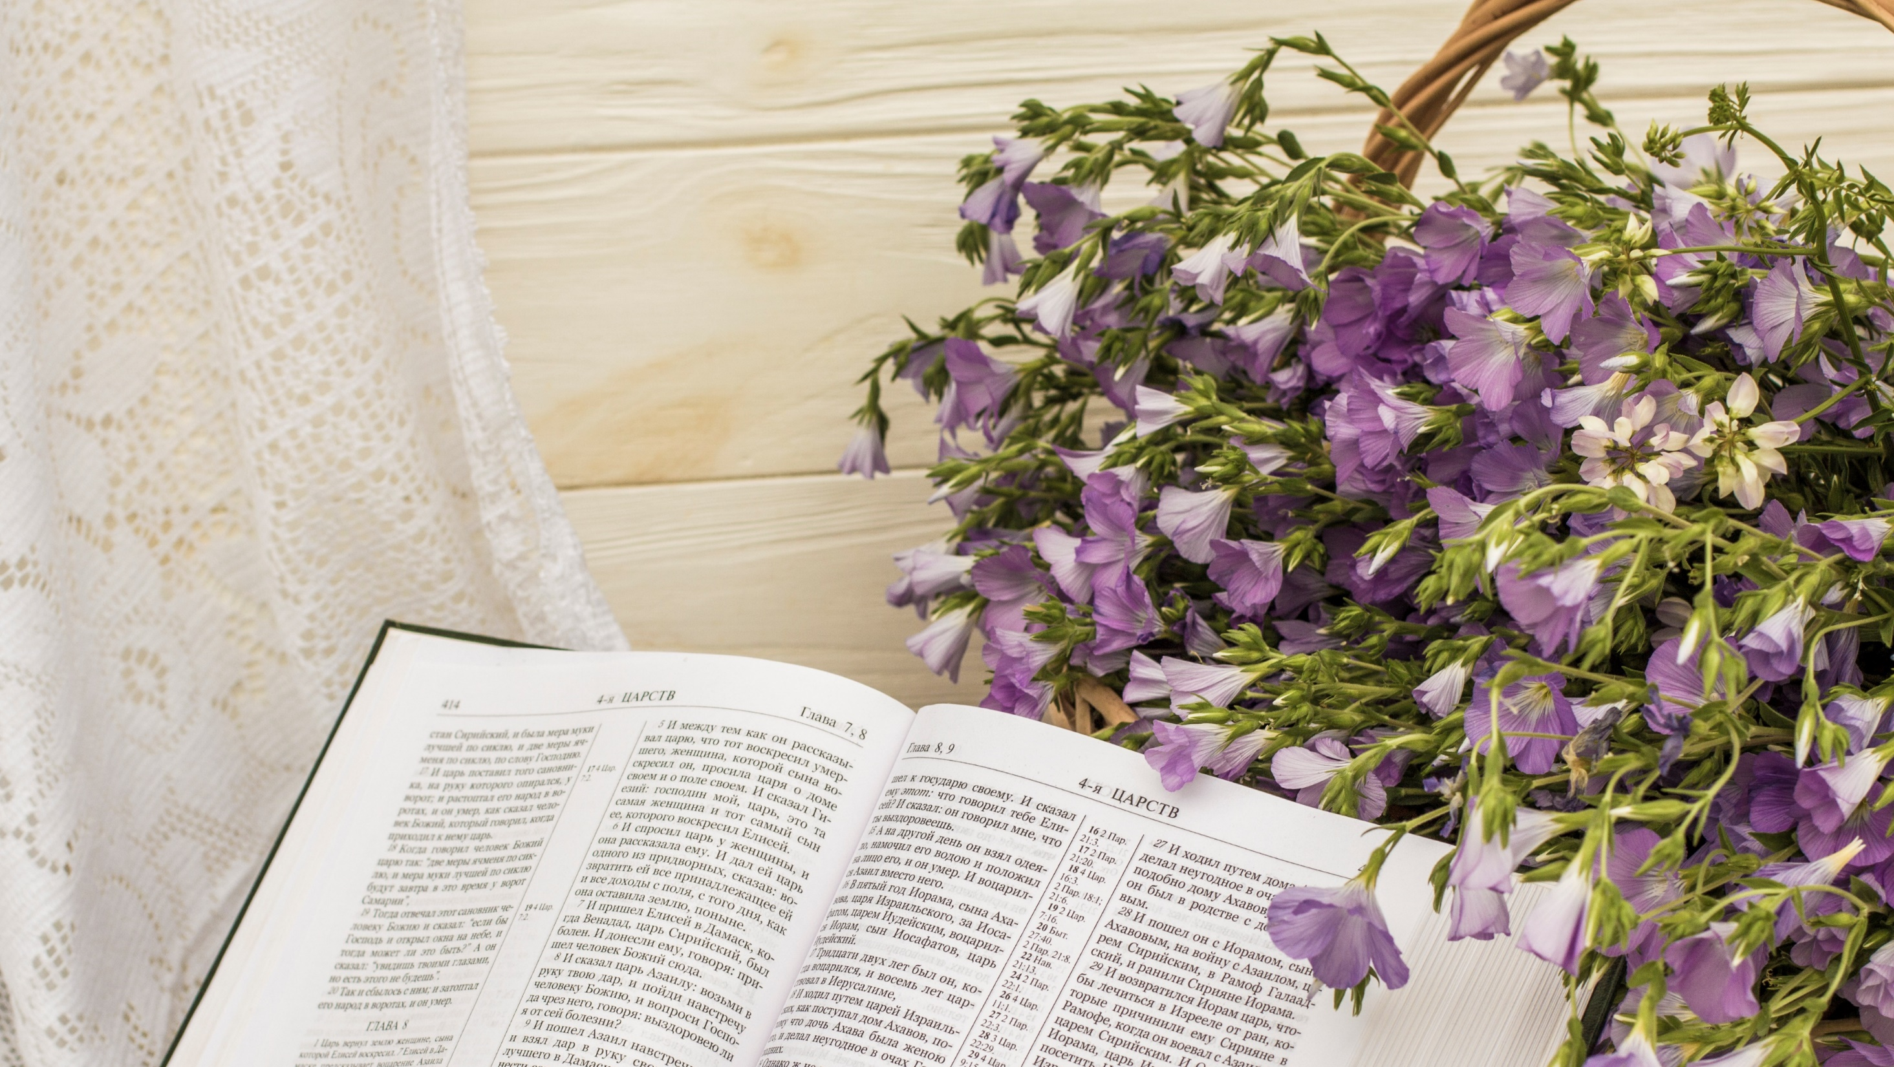
„Suši se trava, cvet opada; ali reč Boga našeg ostaje doveka.“ (Isaija 40,8)

Slide 3
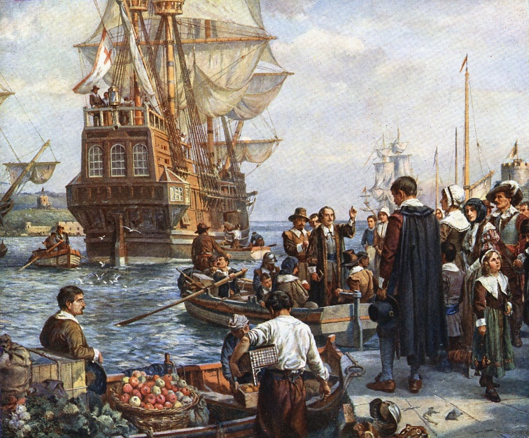
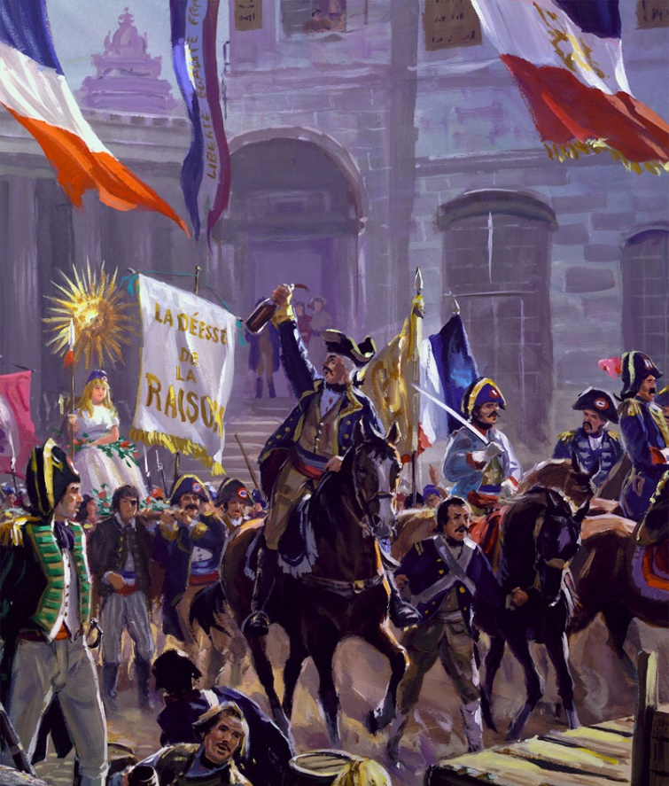
Nakon smrti velikih reformatora reformcija je stagnirala. Reformirane crkve postale su hladne, krute i netolerantne.
U političkom i filozofskom svetu događale su se velike promene. Rasprostranjena nestabilnost navela je neke, poput Hodočasnika, da pobegnu iz svojih domova i potraže pomoć u „zemlji slobodnih“, Severnoj Americi.
U Evropi je kriza izbila u obliku revolucije. Francuska je bila prva ateistička država u modernoj Evropi.
Do tog trenutka Bog je sačuvao svoja „dva svedoka“. Šta se s njima dogodilo u tim kritičnim trenucima istorije?
Ko su dva svedoka?
Koliko su dugo svedočili?
Kako su umrli?
Kada su uskrsnuli i uzneseni na Nebo?
Šta se događa posle toga?

Slide 4
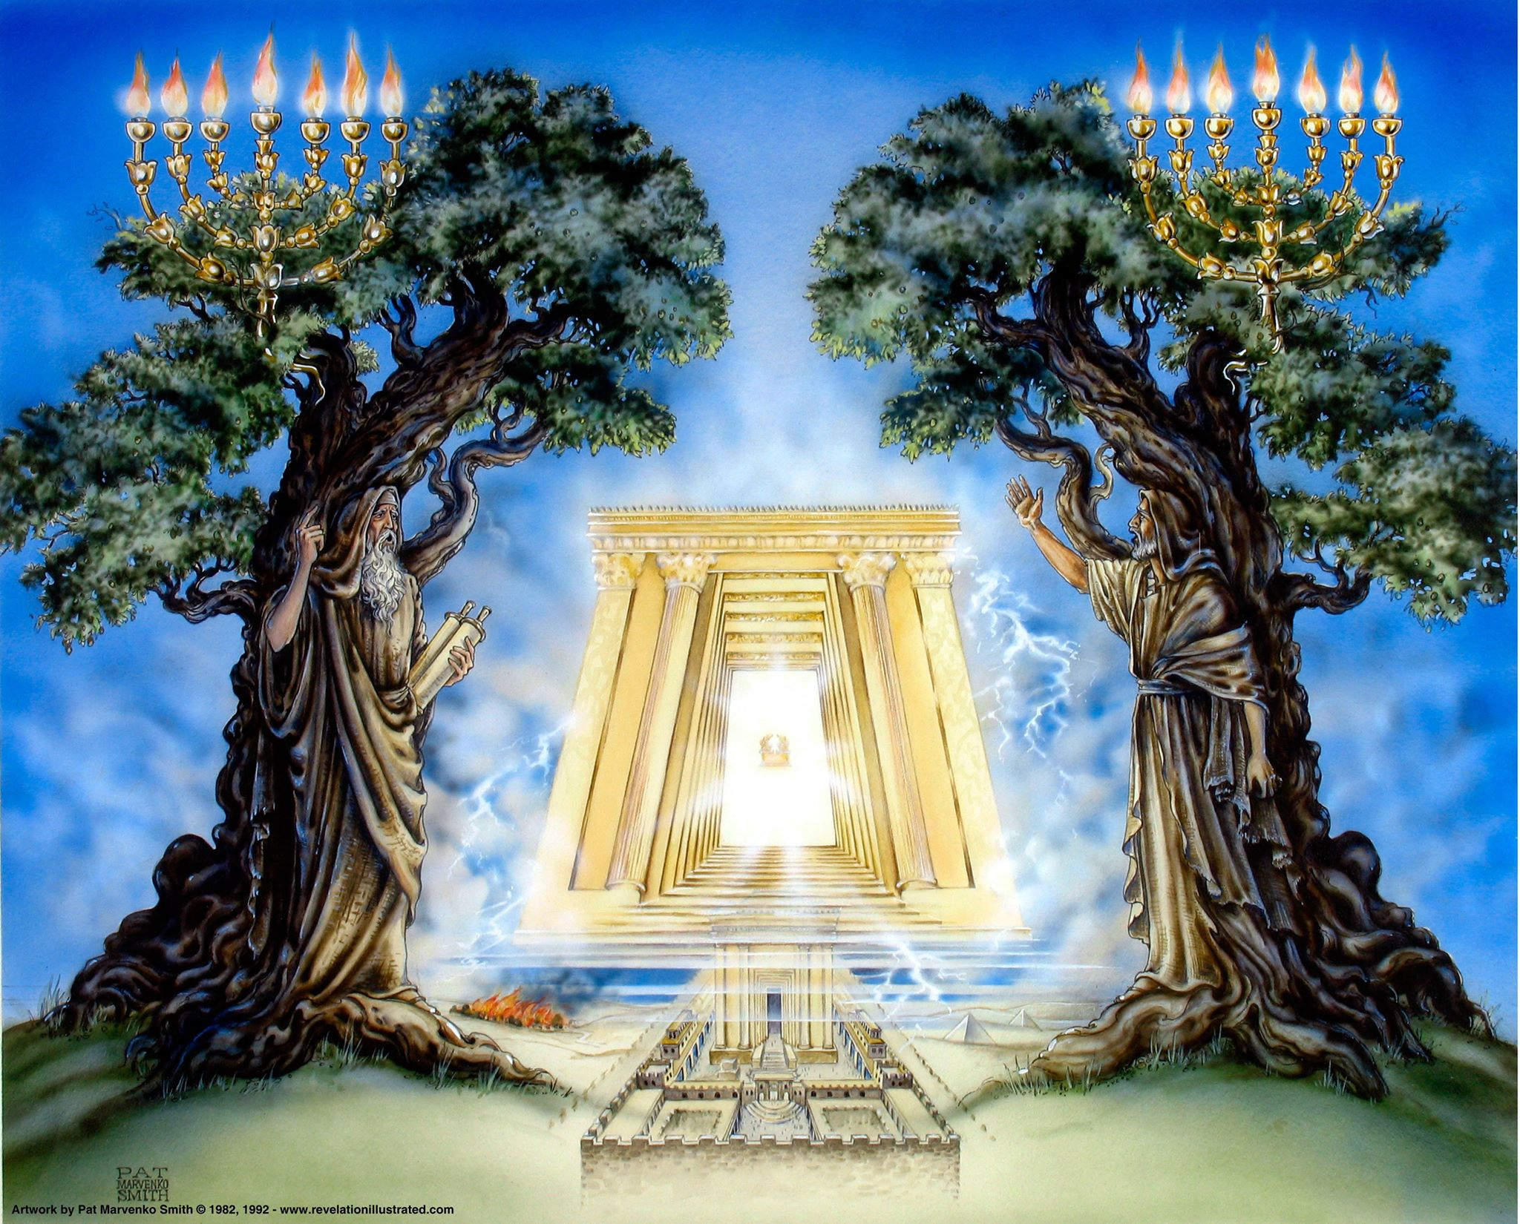
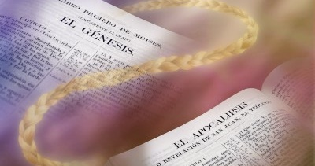
KO SU DVA SVEDOKA?
“To su dve masline i dva svećnjaka što stoje pred gospodarom zemlje” (Otkrivenje 11,4)
Spominjanje dve masline i dva svećnjaka (Otk. 11,4) vodi nas do vizije Zaharije 4. U njoj stabla masline proizvode ulje koje je potrebno za svećnjak sa sedam grana (Zah 4,1- 3, 12).
Masline su „dva pomazanika koja, zajedno sa svijećnjakom, predstavljaju “Reč Gospodnju“ (Zah 4,6.14). Odnosno Stari i Novi zavet.

Slide 5
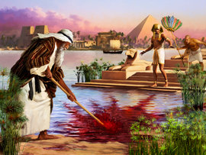
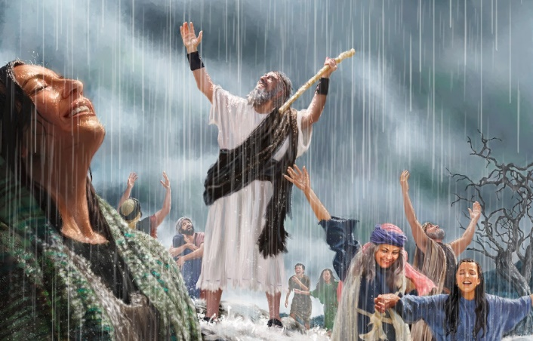
KO SU DVA SVEDOKA?
Koristeći Mojsija i Iliju kao simbole, Otkrivenje 11 ovako opisuje ova dva svedoka:
Odeveni su u kostret (3)
Biblija je sačuvana u teškim vremenima
Ako im neko želi nauditi, vatra izlazi iz njih (5)
Zatvore nebo da ne pada kiša (6a)
Pretvaraju vodu u krv i proizvode kugu (6b)
Samo oni koji su proučavali Bibliju bili su izbavljeni od pošasti i duhovne tame srednjeg veka.
Oni stoje pred Bogom (4)
Bog nije dopustio da Njegova Reč nestane
Biblijska poruka „proždire“ svoje neprijatelje (Jer 5,14)
Ko odbacuje Bibliju lišen je kiše Duha Svetoga (ulja).
Kao što je bilo i s Mojsijem i Ilijom, Biblija će pretrpeti velika progonstva, boriće se s ateističkim vladama, zapaliće velike strasti... Istorija potvrđuje istinitost ovog proročanstva.

Slide 6
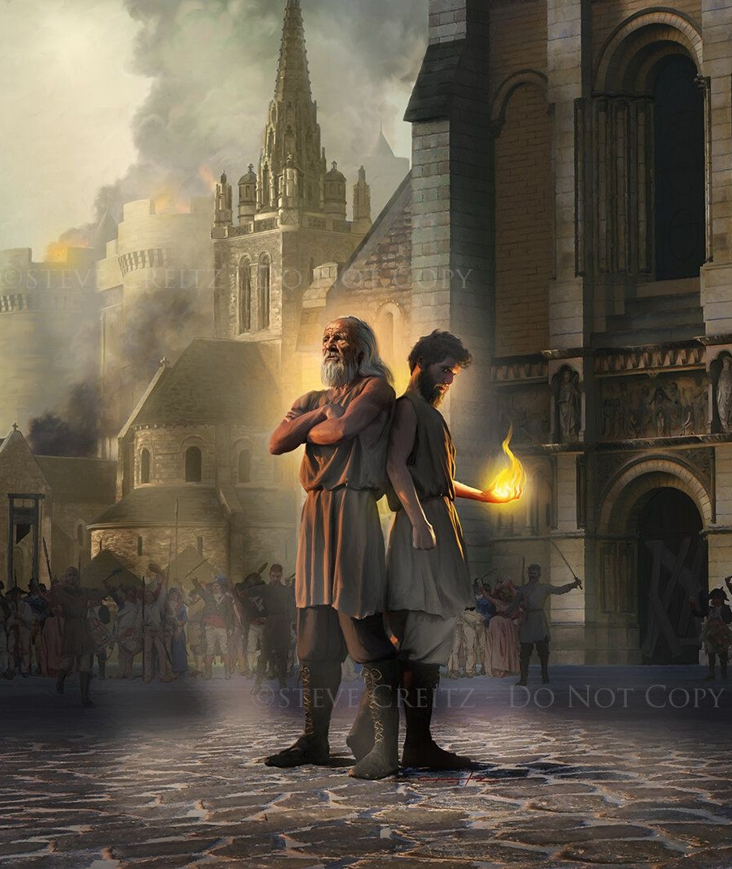
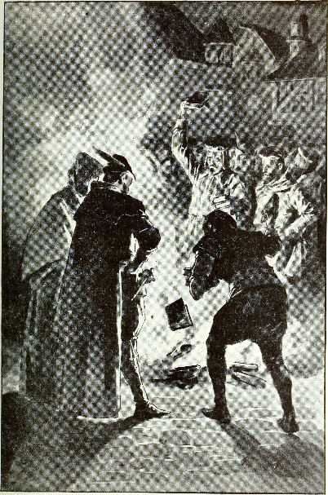
KOLIKO SU DUGO SVEDOČILI?
„I daću dvojici svojih svedoka, i proricaće hiljadu i dvesta i šezdeset dana obučeni u vreće.“ (Otkrivenje 11,3)
Otkrivenje, 11. poglavlje počinje vizijom nebeskog Svetilišta i onih koji se klanjaju pred kadionim oltarom (Otkrivenje 11,1).
Predvorje nebeskog Svetilišta je Zemlja gde neznabošci gaze „sveti grad“ - Božji narod - 42 meseca (stih 2).
U to vreme će Reč Božja biti odevena u „kostret“ – velike nevolje – (3. stih) [42 meseca x 30 dana = 1260 dana (u proročanstvu 1260 godina)].
Od 538. godine rimska crkva počela je postepeno nametati svoju tradiciju iznad Božije reči, dotle da su zabranili čitanje Biblije i osudili na smrt one koji su je posedovali, čitali ili živeli u skladu s njenim verovanjima .
Pred kraj ovog razdoblja, reformatori su doprineli olakšanju ovog progona (Mt 24,22).

Slide 7
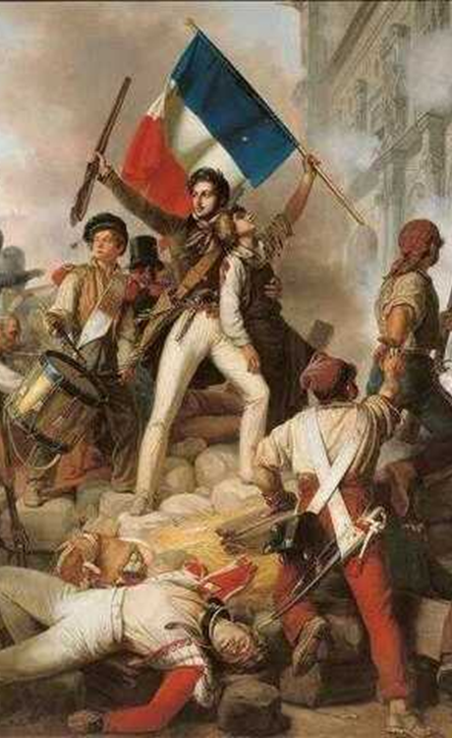
KAKO SU UMRLI?
„I kad svrše svedočanstvo svoje, onda će zver što izlazi iz bezdana učiniti s njima rat, i pobediće ih i ubiće ih.“ (Otkrivenje 11,7)
Bezdan spomenut u Otk 11,7. opisuje mesto gde prebivaju demoni (Otk 9,11; 20,1-3; Luka 8,30-31). Zver opisuje političku ili versku moć (kao što je slučaj i sa drugim zverima iz Otkrivenja i Danila).
Koja je sila nastala na kraju 1260 godina, to jest oko 1798. godine?
Francuska revolucija, započeta 1789. dovela je do takozvane „vladavine terora“ (1793-1794), čime je postalo veoma jasno ko stoji iza te vladavine: sotona i njegovi demoni. Ova vladavina se opisuje na tri načina (Otkrivenje 11,8):
Sodoma: Revolucija je započela razdoblje velikog nemorala
Egipat: Ateistička vlada ( Izl 5,2), iako im nije smetalo obožavanje „boginje razuma”
Gde je Isus razapet: Isusova žrtva je odbačena
Tokom tog razdoblja religija je ukinuta, a Biblija zabranjena i spaljena.

Slide 8
„Bezbožnička sila koja je preovladavala Francuskom u vreme revolucije i vladavine terora, zaista se usudila da objavi rat Bogu i Njegovoj svetoj Reči, rat kakav svet do tada nije video. Narodna skupština ukinula je obožavanje Boga. Biblije su bile pokupljene i javno spaljene sa svim mogućim izrazima prezira. Božji zakon bio je bačen pod noge. Biblijske ustanove su ukinute. Sedmični dan odmora je uklonjen, a umesto njega svaki deseti dan posvećen je raskalašnim zabavama i bogohuljenju. Održavanje krštenja i Večere Gospodnje bilo je zabranjeno. Natpisi, upadljivo stavljeni iznad grobnih mesta, objavljivali su da je smrt večni san.“
Elen Vajt, Velika borba, str. 246.

Slide 9
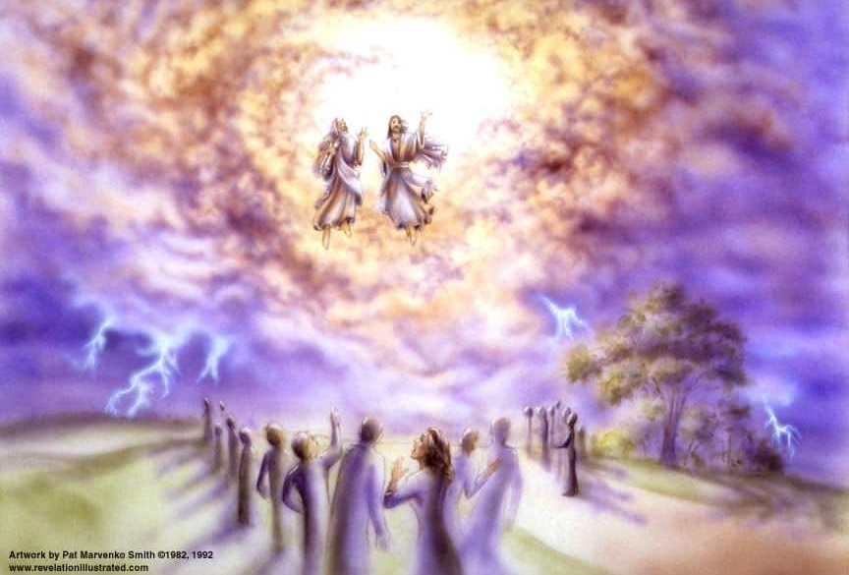
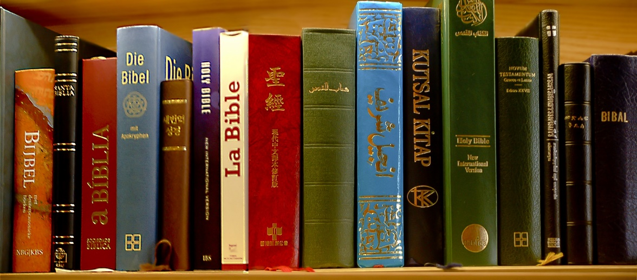
KADA SU USKRSNULI I UZNESENI NA NEBO?
„Posle tri i po dana uđe u njih duh života koji od Boga dođe, i oba ustaše na noge svoje, i strah veliki obuze one koji ih gledahu.“ (Otkrivenje 11,11)
Pariz je 26. novembra 1793. izdao dekret po kojem se ukida vera. Ovaj dekret je poništen 17. juna 1797. Tokom tog razdoblja od tri i po godine Francuska se radovala i bila srećna što je „oslobođena“ od tiranije religije i što je ućutkala glas Biblije (Otk. 11,9-10).
Umesto da bude ućutkana ili uništena Biblija je ustala jača nego ikada pre. Protestantske misije pronele su poruku evanđelja do kraja sveta (Otk 11,11).
Vilijam Vilberfors osnovao je prvo biblijsko društvo 1804. za masovnu distribuciju Biblije. Postojeći primjerci Biblije umnožavali su se u hiljadama primeraka, sve dok nije postala najprodavanija knjiga na svetu. Trenutno je distribucija Reči Božije nezaustavljiva. Bog je stvorio okolnosti u kojima je nitko ne može uništiti (Otk 11,12).

Slide 10
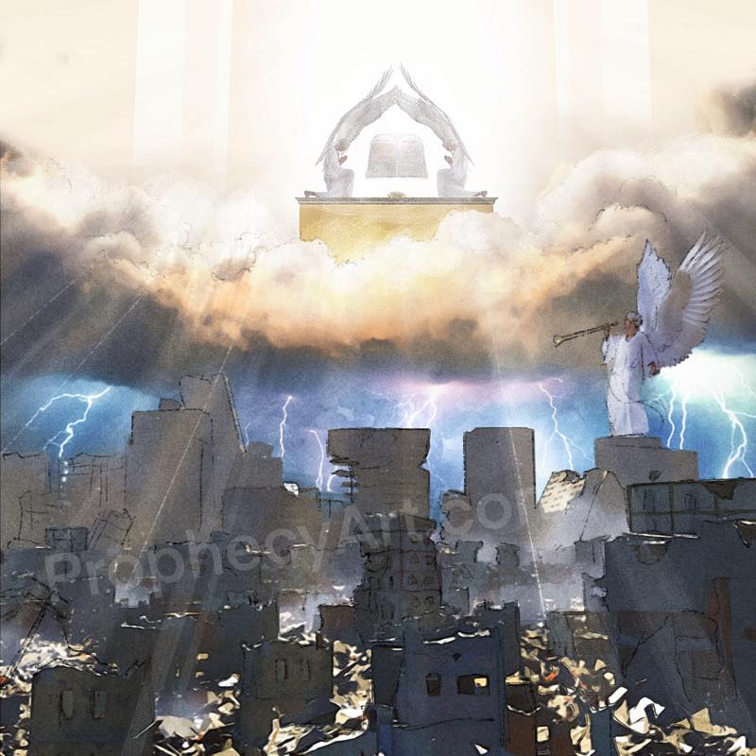
ŠTA SE DOGAĐA POSLE TOGA?
„I otvori se hram Božji na nebu i pokaza se kovčeg saveza njegova u hramu njegovom, i nastaše sevanja munje i glasovi i gromovi i tresenje zemlje i grad veliki.“ (Otkrivenje 11,19).
Od „uskrsnuća“ dvojice svedoka počinje poslednje poglavlje kosmičkog sukoba: vreme kraja.
Ovo vreme će imati svoj vrhunac prilikom Hristovog drugog dolaska kada će sva kraljevstva pripasti Isusu a On će večno vladati (Otkrivenje 1115).
Tom trenutku će prethoditi gnev među narodima a završiće uništenjem „onih koji uništavaju Zemlju“ (Otkrivenje 11,18).
Svi ovi događaji propraćeni su bogosluženjem na Nebu (Otk 11,16-17) koje kulminira vizijom Kovčega saveza u nebeskom Svetilištu (Otk 11,19).
Nakon što je došlo „vreme suda“ (Otkrivenje 11,18), merilo Suda je prikazano svetu: deset zapovesti sadržanih u Kovčegu saveza.

Slide 11
„Duh Božji je sa svakim istinskim istraživačem Božije reči, omogućujući mu da otkrije skrivene dragulje istine. Božansko prosvetljenje dolazi mu na um, utiskujući istinu u njega s obnovljenim i svežim značajem. Ko tako čita Bibliju ispunjen je radošću kao nikada do sada. Mir Božiji počiva na njemu. Lepot istine je shvaćena kao nikada pre. Nebesko svetlo obasjava Reč čineći da izgleda kao da je svako slovo obojeno zlatom. Sam Bog govori srcu, čineći svoju Reč duhom i životom.“
Elen Vajt, R&H, oktobar 1901.

